Slide 1
الملامح الطبيعية للوطن العربي
الوطن العربي مصطلح جغرافي سياسي يطلق على الدول التي غالبية سكانها من العرب

Slide 2
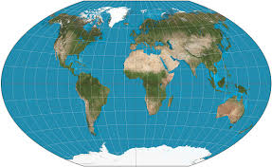
بماذا يرتبط الوطن العربي
1-اللغة العربية
2-التاريخ
3-المصالح المشتركة

Slide 3
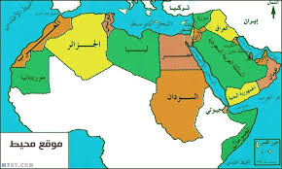
ما اهمية الموقع الجغرافي للوطن العربي
1-حلقة وصل بين شرق العالم وغربه
2-تمر فيه معظم طرق التجارة البرية والجوية والبحرية
3-يشرف على اهم المسطحات الماىية العالمية التي ترتبط بها التجارة الدولية
4-يطل على مضاىق طبيعية استراتيجية تتحكم بالمداخل البحرية

Slide 4
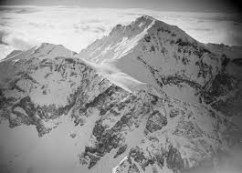
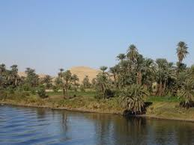
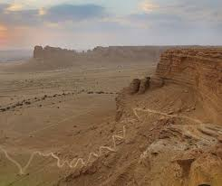
اشكال سطح الارض في الوطن العربي
1-الجبالتتصف بانها سلاسل جبلية ممتدة بمحاذاة السواحل البحرية وتشكل اطار يحيط بالوطن العربي
2- السهولاراضي مستوية السطح لايزيد ارتفاعها200 متر عن مستوى سطح البحر ومن ارز انواعها =السهول الفيضية والسهول الساحلية
3-الهضاباراضي مرتفعة مستوية السطح ذات جوانب منحدرة يزيد ارتفاعها على200 متر عن مستوى سطح البحر

Slide 5
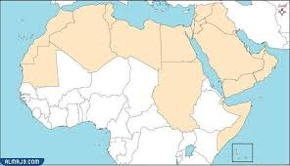
المناخ في الوطن العربي
1-الموقع الفلكي للوطن العربي الممتد من 2 جنوب خط الاستواء الى 37 شمال خط الاستواء
2-تضاريسه المختلفةمن حيث الارتفاع والامتداد
3-امتداده الافقي في اليابسة دون انقطاع الا بمسطح ماىي ضيق مما اسهم في ظهور مناطق داخلية ذات مناخ متطرف تكون فيه التغيرات الجوية حادة وغير منتظمة

Slide 6
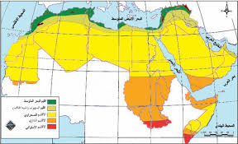
الاقاليم المناخية للوطن العربي
1- اقليم مناخ البحر المتوسط
يسود في بلاد الشام وفي الجهة الشمالية من دول افريقيا العربيلة المطلة عالبحر المتوسط
2-اقليم المناخ الموسمي
يسود في الجهات الجنوبية الغربية من شبه الجزيرة العربية
3-اقليم المناخ المداري القاري
يسود في معظم اراضي الوطن العربي
4-الاقليم الاستواىي
يسود في مناطق محدودة في جنوب الصومال

Slide 7
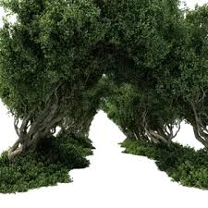
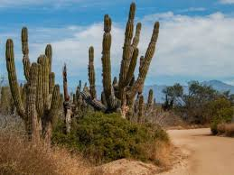
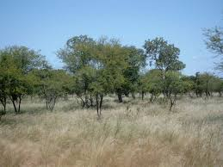
النبات الطبيعي في الوطن العربي
1-الاشجار الكثيفة
2-النباتات الصحراوية
3-حشاىش السافانا الطويلة

Slide 8
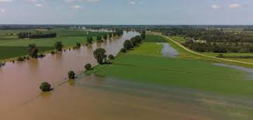
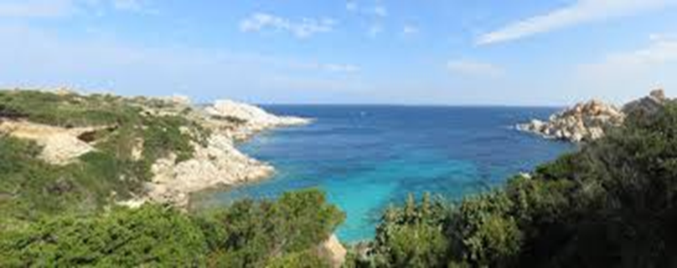
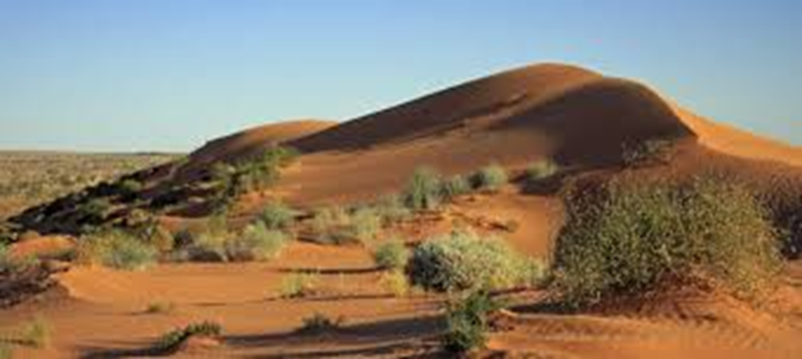
التربة في الوطن العربي
تربة البحر المتوسط
التربة الصحراوية
التربة الفيضية
سوداء او رمادية غامقة وتتصف بانها خصبة وتوجد في مناطق السهول الفيضية على جوانب الانهار الكبرى
حمراء اللون تنتشر في مناطق واسعة من العراق وبلاد الشام ودول شمال افريقيا
صفراء اللون تغطي مساحات شاسعة من اراضي الوطن العربي

Slide 9
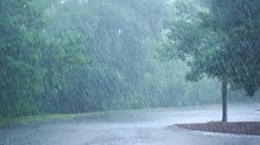
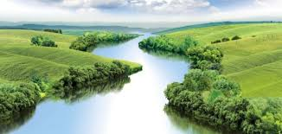
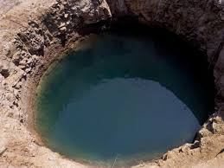
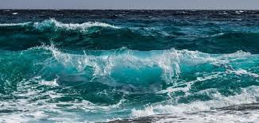
المياه
1- الامطار
2-الانهار
3-المياه الجوفية
4-مياه البحار

Slide 10
النهاية
عمل الطالبة
انجل سامر كرادشة
المادة
جغرافيا

